Slide 2
组装机箱内部的PCB和连线；
上电做链路测试，由前端的TDC板产生周期性事例来确认系统是否正常，由于小白兔交换机没有到位，计划用末端板的晶振产生时钟；
用快温变老化系统；
老化结束后，先不拿出来，直接在温箱测试是否正常；
确认板子正常后，喷涂三防漆（具体步骤见后面）；

Slide 3
取出来先喷清洗液（甲基戊烷和二甲基戊烷）对板子清洗；
然后在60度下烘烤30分钟；
贴上无痕胶带，盖住接插件的位置（以及FPGA和电源芯片等发热量器件顶部盖住，避免三防漆影响散热）；
然后喷涂快干的三防漆；
喷完后等待60分钟后装箱；

Slide 4
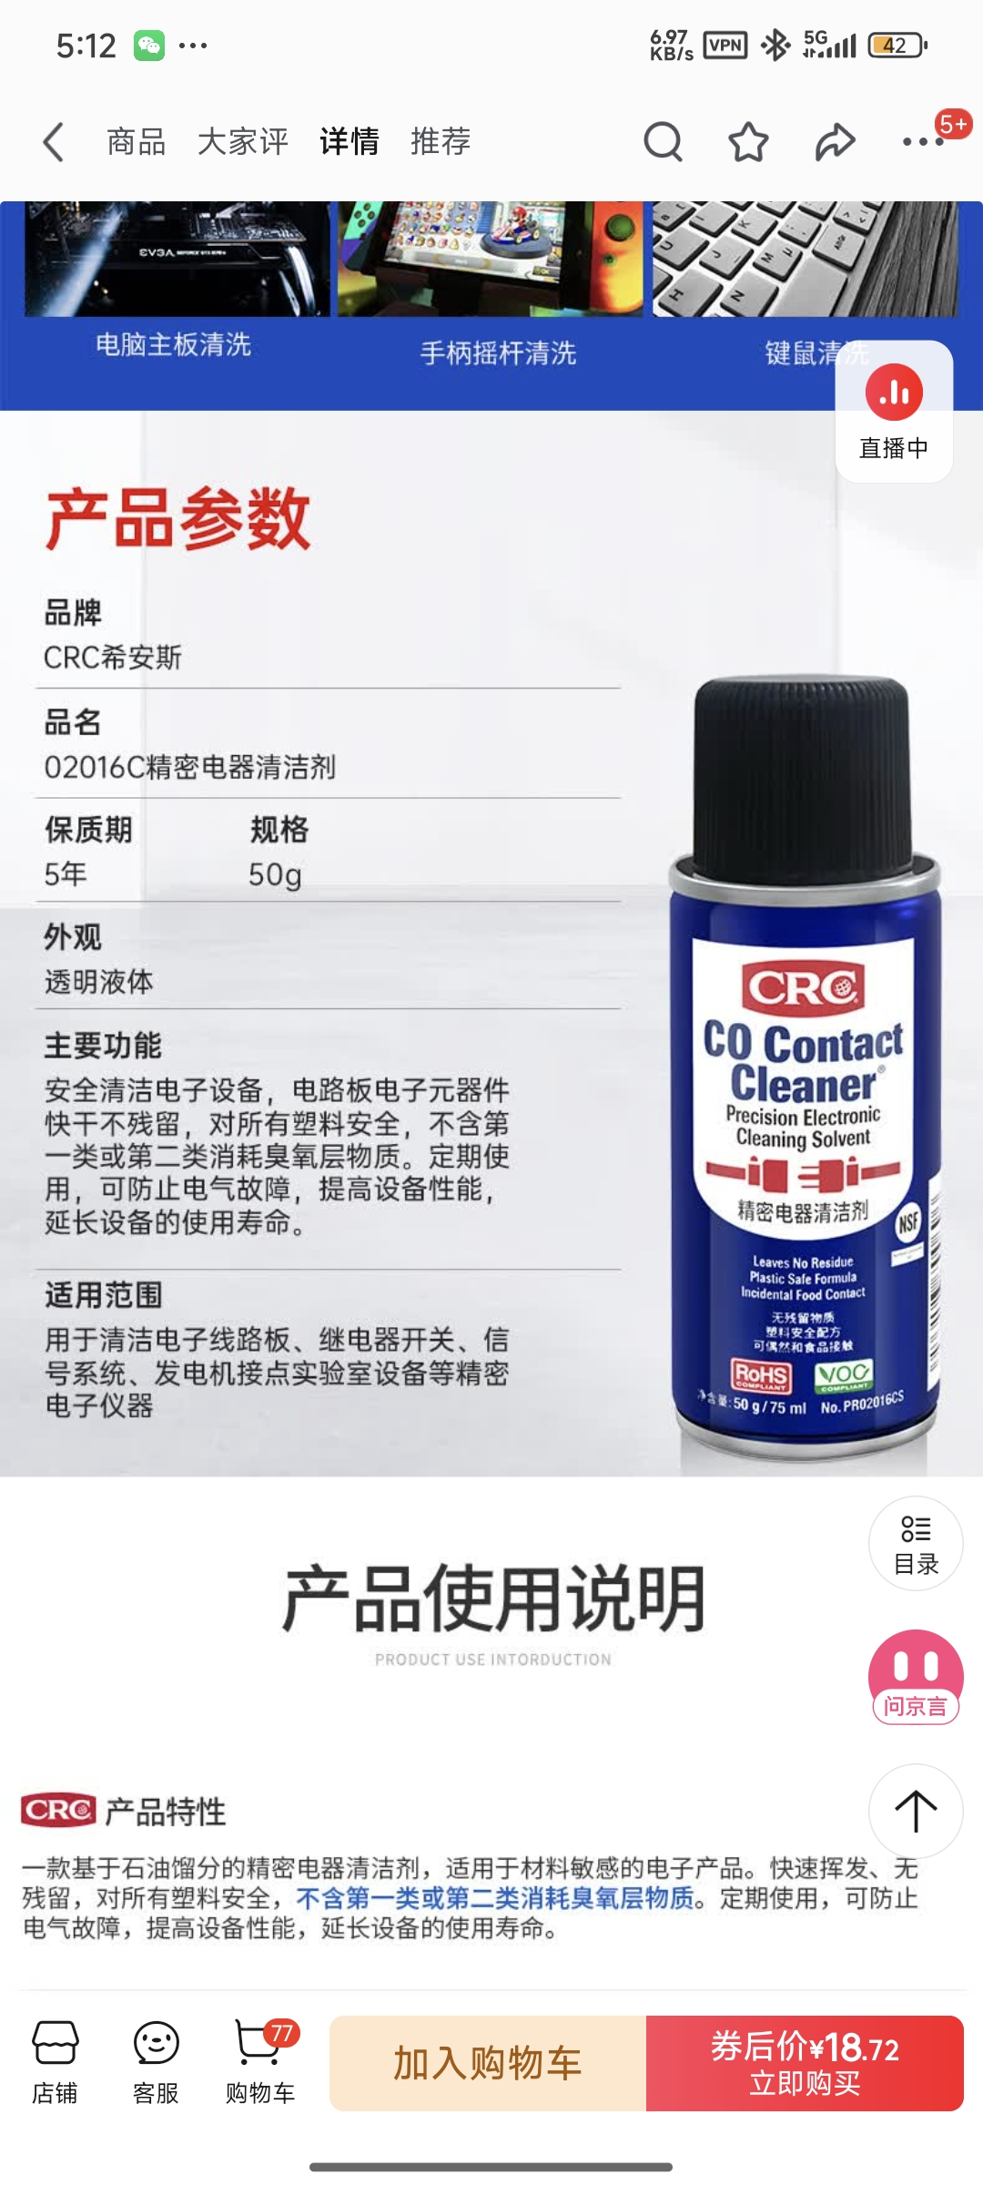
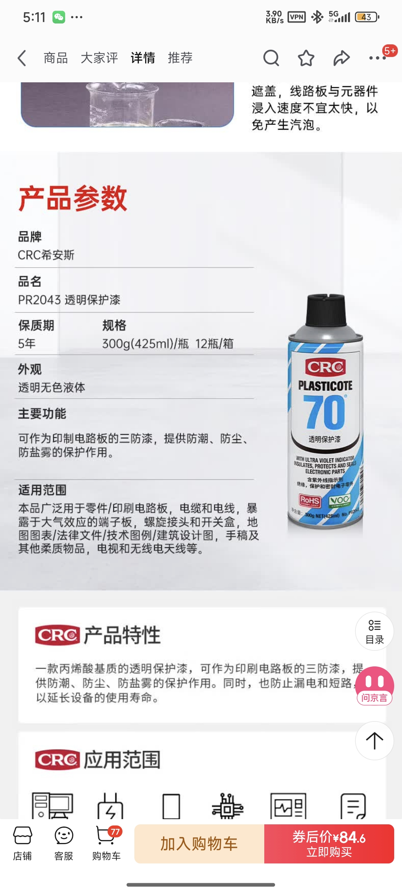
拟使用的物品
清洗液
三防漆

